Slide 1

신용평가모형 세미나
-1주차-
2020.03.16

Slide 2
목차
세미나 운영방식 및 일정
신용평가모형 개요
1. 신용평가모형 의미와 종류
2. 모형개발 방법론

Slide 3
운영방식 및 일정
1. 운영방식
매주 월요일 오후 5:30~7:30 (2시간) 진행
첫 세미나 : 3월 16일 오후 5:30~
프로젝트 회의자료, 파이썬 코드(노트북파일), 기타 자료로 세미나 진행

Slide 4
운영방식 및 일정
2. 일정
신용평가모형 세미나
내용 |  |  |  |  | 20년 03월 |  |  | 20년 04월
 |  |  |  |  | W1 ('03.16) | W2 | W3 | W4 | W5 | W6 | W7
신용평가모형 개요 | 1. 신용평가모형 개요
 | - 신용평가모형 종류
 | - 모형개발 방법론
CB모형 개발 | 2. AS모형개발 데이터 정의
 | - 대상자 선정
 | - 개발데이터 기간 정의
 | 3. 데이터 처리
 | - 중복 제외
 | - 부도 정의
 | - 사전거절(기부도)
 | - 대상자 추가 제외
 | - SEG 구분 및 분석
 | 4. 단변량 분석 및 후보변수 선정
 | - 단변량 분석
 | - 후보변수 선택
 | 5. 모형적합 및 등급화
 | - 머신러닝 모형 적합
 | - 등급화
 | - (참고)필터링 룰 개발

Slide 5
신용평가모형 개요
1. 신용평가모형 의미와 종류
▣ 신용평가모형 의미
개인에 대한 신용정보 등을 활용하여 신용도를 측정하여 신용등급(평점)을 산출하는 시스템
▣ 신용평가모형 종류
 | 모형 |  |  | 설명
 | 신청평점(Application Score)모형 |  |  | 신청 고객의 신용도(부도위험)를 예측하는 모형
 | 행동평점(Behavior Score)모형 |  |  | 기존의 고객의 신용도(부도위험)를 예측하는 모형
 | 대출수요평점(Loan Needs Score)모형 |  |  | 고객의 대출수요정도를 예측하는 모형
▣ CB(Credit Bureau)
CB사란 금용회사, 공공기관, 기업 등으로부터 신용정보를 수집하여 평가하고, 개인의 신용도를 판단할 수 있는 정보를 금융 회사 등에게 제공하는 회사
▣ 참고자료
NICE 평가정보 – 신용등급체계공시
http://www.niceinfo.co.kr/creditrating/cb_score_1_1.nice
<출처 : NICE 평가정보>

Slide 6
신용평가모형 개요
2. 모형개발 방법론
▣ 모형개발 방법론
모형개발
모집단 정의
모집단 정의
개발기간, 대상자 정의
사전분석을 통한 모형개발 대상자 선정
우불량 정의
우불량 정의
Vintage, Roll-Rate 등의 분석을 통해 우불량 정의
Segmentation
SEG 분석
대상자들의 특성을 파악해 고객군을 구분하여 모형개발 진행
요약항목 가공 및 모형변수 선정
후보항목 선정
분석Data 정의/추출
NICE CB항목을 활용하여 모형개발을 위한 후보항목 선정
Fine Classing
연속형 변수의 경우 50개의 그룹으로 범주화
범주형 변수의 경우 범주 값 자체 활용
Coarse Classing
Fine Classing된 항목을 변별력 지표 값의 변화율이 최소가 되는 10개의 구간으로 묶음
단변량 분석 및
유의항목 선정
최근 정보와 안정성
각 항목의 PSI를 산출하여 최근 정보와 유사한 분포를 가지는 항목 선정
변별력/안정성
정보영역별 변별력 지표를 이용하여 유의한 평가항목 선정
정보영역별 개발 SET과 검증/테스트 SET 안정성 확인
상관 분석
유의항목 대상으로 정보영역별 항목간 상관관계 및 다중 공선성 배제
모형 적합
모형 적합
머신러닝 모형 적합
최종 선택된 항목의 raw값을 모형의 입력 변수로 사용
머신러닝 모형을 적합하여 불량 확률 값을 등급화에 활용
등급화
등급화
Grading
모형개발 결과 불량 확률 값을 100개의 등구간화
100개의 확률구간을 여신 정책 및 전략에 효과적으로 활용하기 위해 10등급 체계 구성
승인전략
CUT-OFF 전략
모형등급 CUT-OFF
구성비, 누적구성비, 불량률을 고려한 등급 CUT-OFF 전략
필터링 룰
Filtering Rule
등급 CUT-OFF 이후 등급 통과자에 대한 변수별 룰 개발하여 세밀한 승인 전략 수립

Slide 7
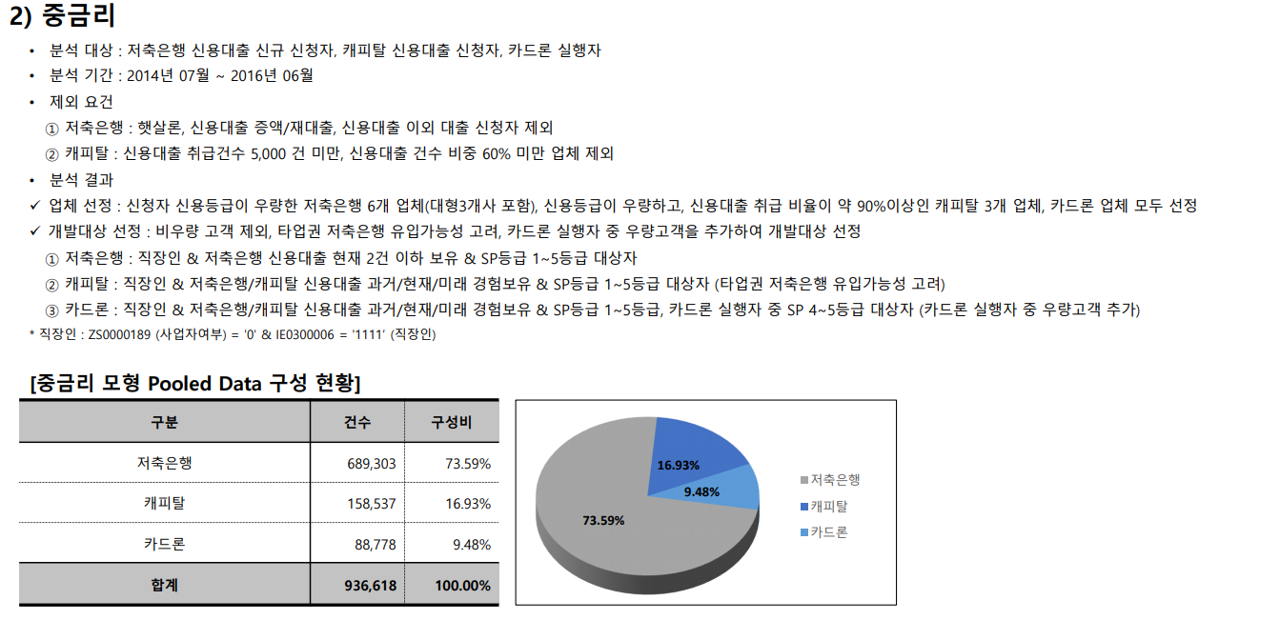
신용평가모형 개요
2. 모형개발 방법론
▣ 모형개발 모집단 정의(1/2)
사전분석을 통한 모형개발 대상자 선정 - 현 시장상황, 정책 변경 등을 반영한 모형개발 목적, 시점을 고려하여 대상자 및 개발기간 정의

Slide 8
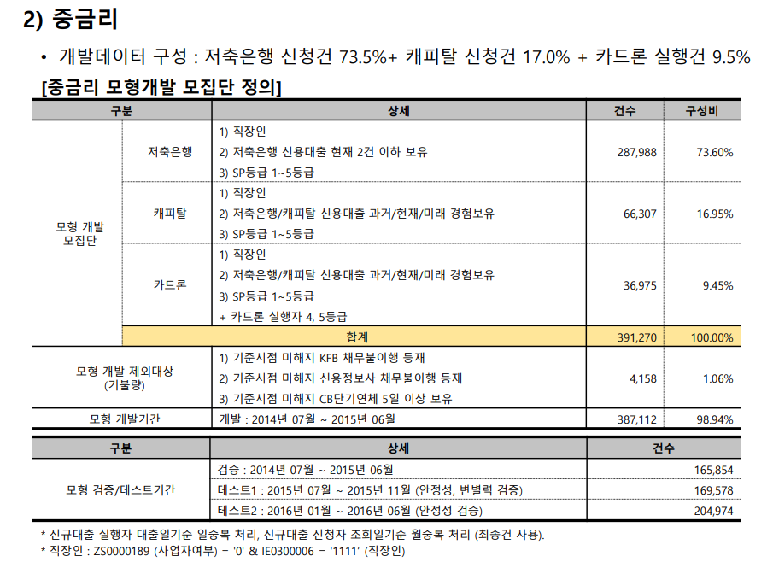
신용평가모형 개요
2. 모형개발 방법론
▣ 모형개발 모집단 정의(2/2)

Slide 9
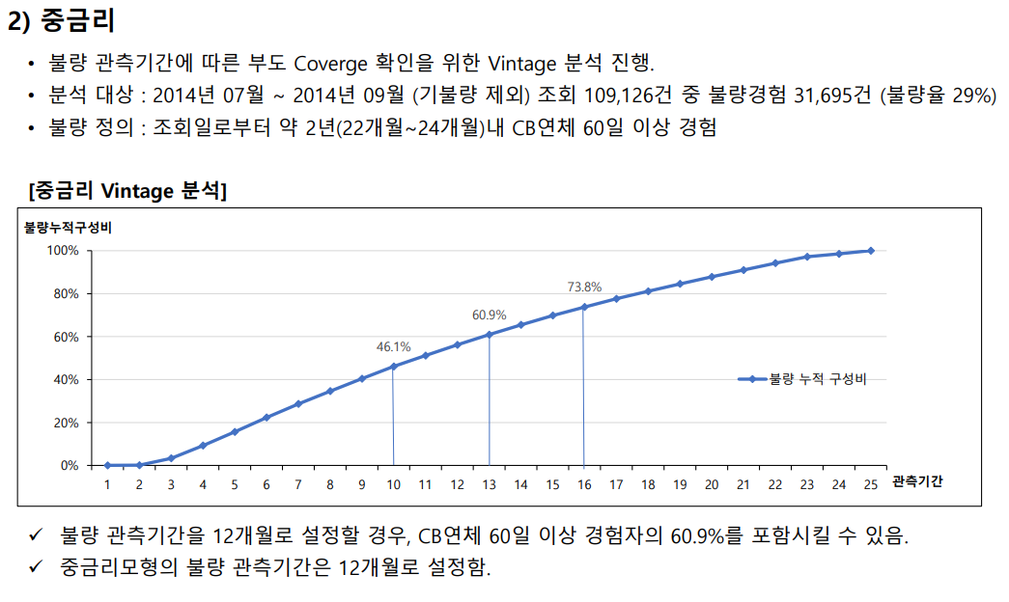
신용평가모형 개요
2. 모형개발 방법론
▣ 우불량 정의(1/3)
Vintage 분석 - 시간의 흐름에 따라 연체경험곡선 형성 - 불량 관측기간에 따른 부도 Coverge 확인하여 불량관측기간 선정

Slide 10
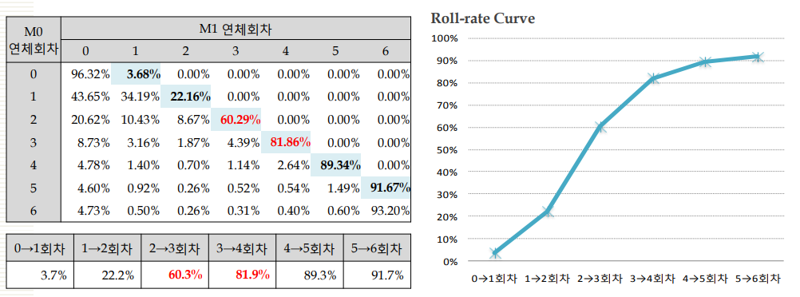
신용평가모형 개요
2. 모형개발 방법론
▣ 우불량 정의(2/3)
Roll-Rate 분석 - 시간의 흐름과 연체일수에 따른 연체전이율 분석 - 불량정의를 위한 연체일수 정의

Slide 11
신용평가모형 개요
2. 모형개발 방법론
▣ 우불량 정의(3/3)
국내 금융사 AS모형 불량정의 - 현행 사용중인 불량정의 준용
(1) 부도 정의
 | ① 채무불이행/공공정보등록
 | ② 기준일 이후 1년내 NICE단기연체 / 업권별 연체 조건일수 이상
 | ③ 기준일 이후 1년내 대부연체 30일이상
 | ④ 기준일 이후 6개월내 업권별 연체 조건일수 초과
 | ⑤ 기준일 이후 6개월내 대부연체 10일 초과
(2) 부도 현황
 | 기간1(17.01 ~ 18.10)
 | 건수 | 우량수 | 불량수 | 불량률
 | 236,738 | 130,124 | 106,614 | 45.0%
 | - 개별 요건별 우불량 현황
 | 구분 |  |  |  |  | 기간1(17.01 ~ 18.10)
 |  |  |  |  |  | 불량자 | 비율 | 우량자 | 비율 | 합계 | 비율
 | ① 채무불이행/공공정보등록 |  |  |  |  | 60,868 | 25.7% | 175,870 | 74.3% | 236,738 | 100.0%
 | ② 기준일 이후 1년내 NICE단기연체 / 업권별 연체 조건일수 이상 |  |  |  |  | 79,904 | 33.8% | 156,834 | 66.2% | 236,738 | 100.0%
 | - 기준일 이후 1년내 NICE단기연체 최장연체일수 >= 60 |  |  |  |  | 65,610 | 27.7% | 171,128 | 72.3% | 236,738 | 100.0%
 | - 기준일 이후 1년내 은행업권 경험연체일수 >= 60 |  |  |  |  | 20,686 | 8.7% | 216,052 | 91.3% | 236,738 | 100.0%
 | - 기준일 이후 1년내 리스업권 경험연체일수 >= 60 |  |  |  |  | 55,035 | 23.2% | 181,703 | 76.8% | 236,738 | 100.0%
 | - 기준일 이후 1년내 카드업권 경험연체일수 >= 30 |  |  |  |  | 1,403 | 0.6% | 235,335 | 99.4% | 236,738 | 100.0%
 | - 기준일 이후 1년내 캐피탈업권 경험연체일수 >= 30 |  |  |  |  | 25,705 | 10.9% | 211,033 | 89.1% | 236,738 | 100.0%
 | - 기준일 이후 1년내 저축은행업권 경험연체일수 >= 30 |  |  |  |  | 39,267 | 16.6% | 197,471 | 83.4% | 236,738 | 100.0%
 | ③기준일 이후 1년내 대부연체 30일이상 |  |  |  |  | 42,561 | 18.0% | 194,177 | 82.0% | 236,738 | 100.0%
 | ④ 기준일 이후 6개월내 업권별 연체 조건일수 초과 |  |  |  |  | 73,273 | 31.0% | 163,465 | 69.0% | 236,738 | 100.0%
 | - 기준일 이후 6개월내 카드업권 경험연체일수 > 10 |  |  |  |  | 53,777 | 22.7% | 182,961 | 77.3% | 236,738 | 100.0%
 | - 기준일 이후 6개월내 캐피탈업권 경험연체일수 > 10 |  |  |  |  | 22,752 | 9.6% | 213,986 | 90.4% | 236,738 | 100.0%
 | - 기준일 이후 6개월내 저축은행업권 경험연체일수 > 10 |  |  |  |  | 34,628 | 14.6% | 202,110 | 85.4% | 236,738 | 100.0%
 | ⑤ 기준일 이후 6개월내 대부연체 10일 초과 |  |  |  |  | 33,598 | 14.2% | 203,140 | 85.8% | 236,738 | 100.0%
 | 합계(불량/우량) |  |  |  |  | 106,614 | 45.0% | 130,124 | 55.0% | 236,738 | 100.0%

Slide 12
신용평가모형 개요
2. 모형개발 방법론
▣ Segmentation 분석
국내 금융사 AS모형 불량정의 - 현행 사용중인 불량정의 준용 - 대출신청 고객의 소득수준(연소득), 채무수준(UDIR)에 따른 구성비 및 불량률을 고려해서 고객세분화(segmentation) 분석 수행 - 연소득 3500만원 미만(SEG 1), 3500만원 이상으로 UDIR 300이하(SEG 2)의 2가지 SEG로 개발
연소득 |  | 불량률
 |  | UDIR |  |  |  |  |  |  | 합계
 |  | 0~ 50미만 | 50~ 100미만 | 100~ 150미만 | 150~ 200미만 | 200~ 250미만 | 250~ 300이하 | 300초과
SEG 1 | 0~1200미만 | 30.8% | 38.0% | 42.9% | 39.0% |  |  |  | 36.6%
 | 1200~1600미만 | 31.9% | 41.8% | 43.0% | 41.2% |  |  |  | 38.3%
 | 1600~2000미만 | 35.7% | 38.4% | 40.5% | 43.2% |  |  |  | 38.6%
 | 2000~2400미만 | 35.4% | 43.6% | 44.0% | 46.2% |  |  |  | 39.6%
 | 2400~2700미만 | 37.1% | 40.2% | 43.8% | 45.9% | 53.3% |  |  | 40.7%
 | 2700~3000미만 | 36.6% | 43.9% | 47.6% | 45.6% | 51.4% |  |  | 41.4%
 | 3000~3300미만 | 39.5% | 42.5% | 46.0% | 47.9% | 48.3% |  |  | 42.7%
 | 3300~3500미만 | 41.4% | 45.4% | 48.3% | 49.4% | 49.9% |  |  | 44.3%
SEG 1 합계 |  | 36.5% | 42.0% | 44.3% | 44.7% | 51.3% |  |  | 40.5%
누적 불량률 |  | 36.5% | 38.6% | 39.8% | 40.3% | 40.5%
SEG 2 | 3500~4000미만 | 38.3% | 43.8% | 48.0% | 49.5% | 55.0% | 48.0% |  | 42.7%
 | 4000~4500미만 | 37.7% | 40.5% | 44.1% | 46.2% | 59.0% | 51.7% |  | 41.5%
 | 4500~5000미만 | 37.7% | 40.7% | 41.9% | 44.7% | 50.3% | 47.1% |  | 40.5%
 | 5000~5500미만 | 36.5% | 39.3% | 40.1% | 37.7% | 39.7% | 40.0% |  | 38.2%
 | 5500~6000미만 | 33.2% | 33.6% | 46.1% | 34.3% | 46.8% | 19.4% |  | 36.2%
 | 6000이상 | 41.6% | 45.2% | 42.4% | 36.3% | 38.0% | 35.0% |  | 41.6%
SEG 2 합계 |  | 38.3% | 42.4% | 45.5% | 45.2% | 50.1% | 43.9% |  | 41.6%
누적 불량률 |  | 38.3% | 40.0% | 40.9% | 41.3% | 41.6% | 41.6%
전체 합계 |  | 36.9% | 42.1% | 44.5% | 44.8% | 50.9% | 43.9% |  | 40.8%
누적 불량률 |  | 36.9% | 38.9% | 40.0% | 40.5% | 40.8% | 40.8%

